Slide 1
NORMAL DAĞILIM
Uygulamalı çalışmalarda en sık karşılaşılan dağılım normal dağılımdır. Örneğin insanların ağırlıkları, boyları, zekâ düzeyleri ya da bir sınavdan alınan notlar gibi birçok değişken normal dağılıma uygunluk gösterir.
Normal dağılımın olasılık yoğunluk fonksiyonu aşağıdaki gibidir: $$f\left(x\right)=\frac{1}{σ\sqrt{2π}}exp\left[−\frac{1}{2}{\left(\frac{x−μ}{σ}\right)}^{2}\right] −∞<x<+∞;−∞<μ<+∞; σ≥0$$
Dağılımın bilinmeyen iki parametresi vardır. Bunlar dağılımın ortalaması $μ$ ve varyansı $σ^{2}$ dir. $X$ rastgele değişkeni normal değişkene sahipse $X\sim N\left(μ,σ^{2}\right)$ şeklinde gösterilir. Örneğin $X\sim N\left(10,81\right)$ gösterimi ‘$X$ rastgele değişkeni ortalaması 10 ve varyansı 81 (standart sapması 9) olan normal dağılıma sahiptir’ şeklinde okunur.

Slide 2
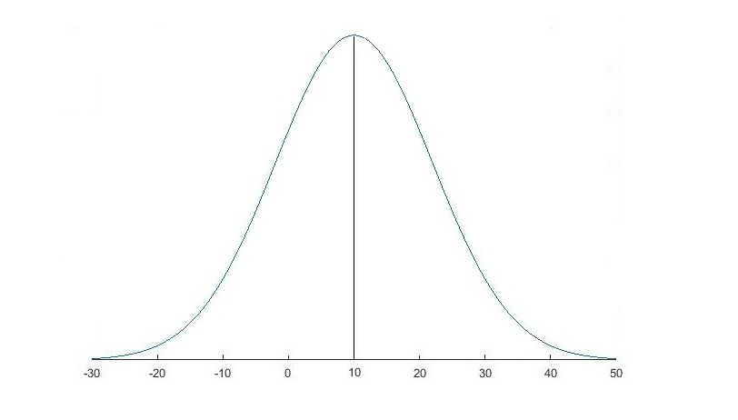
Normal dağılımın grafiği çan eğrisi şeklindedir. Dağılım ortalamaya göre simetriktir. Diğer bir ifadeyle birimlerin yarısı ortalamadan daha büyük değerler alırken diğer yarısı ortalamanın altında değerler almaktadır. Örneğin ortalaması 10 ve varyansı 81 olan normal dağılım için şekil aşağıda verilmiştir. Bu şekil incelendiğinde normal dağılımın olasılık fonksiyonunu maksimum yapan değerin ortalama olduğu görülmektedir.

Slide 3
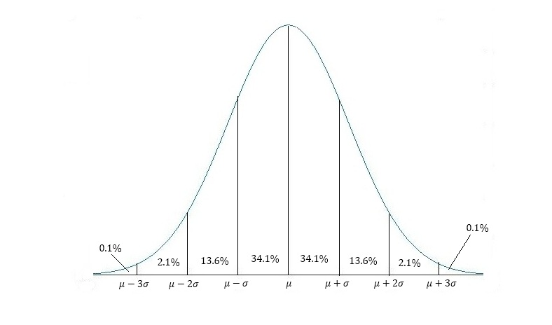
Normal dağılım için ortalamaya 1, 2 ve 3 standart sapmanın ilave edilmesi ve çıkarılması ile elde edilen sapmalara karşılık gelen alanların olasılıkları aşağıdaki gibidir.
$μ∓σ$ aralığı birimlerin %68.27’sini içerir
$μ∓2σ$ aralığı birimlerin %95.45’ini içerir
$μ∓3σ$ aralığı birimlerin %99.73’ünü içerir

Slide 4
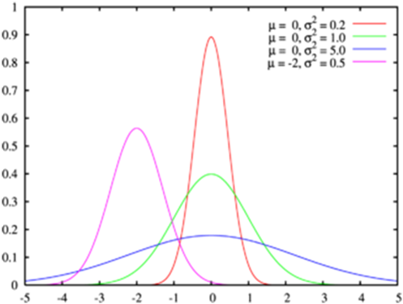
Normal dağılımda standart sapma değeri arttıkça eğri daha basık bir şekle sahip olacaktır. Buna karşın standart sapma değeri azaldıkça eğrinin sivriliği artacaktır. Farklı standart sapma değerleri için normal dağılımın eğrisinin şekli yukarıda verilmiştir.

Slide 5
Normal Dağılıma Ait Bazı Özellikler
$X$ ortalaması $μ_{X}$ ve varyansı $σ_{X}^{2}$ olan normal dağılıma sahip bir rastgele değişken ise $Y=a+bX$ doğrusal dönüşümü ile elde edilen yeni rastgele değişken $Y$’nin ortalaması
$$μ_{Y}=a+bμ_{X}$$
ve varyansı
$$σ_{Y}^{2}=b^{2}σ_{X}^{2}$$
olur. $Y\sim N\left(μ_{Y},σ_{Y}^{2}\right)$
$X_{1},X_{2},…,X_{n}$ birbirinden bağımsız rastgele değişkenleri $i=1,..,n$ için $μ_{i}$ ortalamalı ve $σ_{i}^{2}$ varyanslı normal dağılıma sahipse $T=X_{1}+…+X_{n}$ rastgele değişkeni $\sum_{i=1}^{n}{μ_{i}}$ ortalamalı ve $\sum_{i=1}^{n}{σ_{i}^{2}}$ varyanslı normal dağılıma sahiptir.

Slide 6
Örnek 1. $X_{1}$ değişkeni ortalaması 5 varyansı 9 ve $X_{2}$ değişkeni ise ortalaması 3 varyansı 16 olan birbirinden bağımsız normal dağılımlı rastgele değişkenler ise $T=X_{1}+X_{2}$ ile $S=X_{1}−X_{2}$ değişkenlerinin dağılımlarını elde ediniz.
Çözüm.
$X_{1}\sim N\left(5,9\right)$ $X_{2}\sim N\left(3,16\right)$
$$E\left(T\right)=E\left(X_{1}+X_{2}\right)=E\left(X_{1}\right)+E\left(X_{2}\right)=5+3=8$$
$$V\left(T\right)=V\left(X_{1}+X_{2}\right)=V\left(X_{1}\right)+V\left(X_{2}\right)+2cov\left(X_{1}X_{2}\right)=9+16=25$$
$$E\left(S\right)=E\left(X_{1}−X_{2}\right)=E\left(X_{1}\right)−E\left(X_{2}\right)=5−3=2$$
$$V\left(S\right)=V\left(X_{1}−X_{2}\right)=V\left(X_{1}\right)+V\left(X_{2}\right)−2cov\left(X_{1}X_{2}\right)=9+16=25$$
Böylece
$T\sim N\left(8,25\right)$ $S\sim N\left(2,25\right)$

Slide 7
STANDART NORMAL DAĞILIM
Normal dağılımın olasılık fonksiyonu ortalama ve varyans parametrelerini içerdiğinden birikimli olasılık dağılımın elde edilmesinde her farklı ortalama ve her farklı varyans için ayrı bir dağılım fonksiyonu söz konusu olmaktadır. Bu durum normal dağılım için dağılım fonksiyonun yegane olmasını engellemektedir. Böylece normal dağılımdan hareketle bazı olasılıkların hesaplanması ortalama ve varyans değerlerine bağlı olarak farklılaşan olasılık fonksiyonu yani $f\left(x\right)$ üzerinden integral alınmasını gerektirmektedir. Karşılaşılan her ortalama ve her varyans için böyle bir işlemi yapmak hem zor hem de zaman alıcı olmaktadır.

Slide 8
Bu gerekçelerle normal dağılıma sahip $X$ rastgele değişkeni üzerinden ortalama ve varyansı sabitleyen bir doğrusal dönüştürme işlemi yaparak yeni bir rastgele değişkenin tanımlanması faydalı olmaktadır. Yapılan bu doğrusal dönüştürme işlemi ile elde edilen yeni dağılıma ‘standart normal dağılım’ adı verilmektedir. Normal dağılıma sahip bir $X$ rastgele değişkenini standart normal dağılıma dönüştüren eşitlik aşağıdaki gibidir:
$$Z=\frac{X−μ}{σ}$$

Slide 9
$Z$ rastgele değişkeni ortalaması 0 ve varyansı 1 olan normal dağılıma sahiptir.
$$E\left(Z\right)=E\left(\frac{X−μ}{σ}\right)=\frac{1}{σ}E\left(X−μ\right)=\frac{1}{σ}\left[E\left(X\right)−E\left(μ\right)\right]=\frac{1}{σ}\left[μ−μ\right]=0$$
$$V\left(Z\right)=V\left(\frac{X−μ}{σ}\right)=\frac{1}{σ^{2}}V\left(X−μ\right)=\frac{1}{σ^{2}}\left[V\left(X\right)−V\left(μ\right)\right]=\frac{1}{σ^{2}}\left[σ^{2}−0\right]=1$$
$X\sim N\left(μ,σ^{2}\right)$ iken $Z\sim N\left(0,1\right)$ olur.
Bu dönüşüm ile elde edilen standart normal değişken için birikimli olasılıkları gösteren dağılım fonksiyonu yegane olmaktadır. Bu durum $Z$ değişkeni için birikimli olasılıkları gösteren bir tablonun oluşturulmasına izin vermektedir. Normal dağılımdan hareketle olasılıkların hesaplanmasında bu tablo faydalı bir araç olarak kullanılmaktadır.

Slide 10
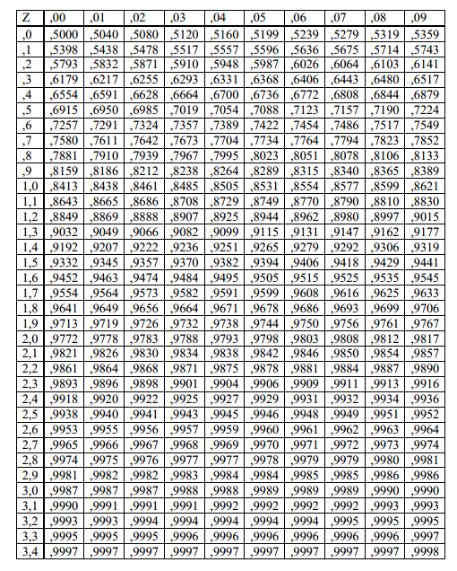

Slide 11
Standart normal değişken için birikimli olasılıkları gösteren tablo
$$P\left(Z≤a\right)$$
şeklinde olup bu tablo $Z$’nin belirli bir değerden daha büyük olma olasılıklarını göstermez. Bu nedenle
$$P\left(Z≥a\right)$$
olasılığı
$$P\left(Z≥a\right)=1−P\left(Z<a\right)$$
eşitliği yardımıyla hesaplanabilir. Ayrıca, bu tablo $Z$’nin pozitif değerleri için verilmiştir.
$$P\left(Z≤−a\right)$$
durumunda standart normal dağılım ortalamaya göre simetrik bir dağılım olduğundan $P\left(Z≥a\right)=1−P\left(Z<a\right)$ eşitliğinden hareketle
$$P\left(Z≤−a\right)=1−P\left(Z<a\right)$$
yazılabilir.

Slide 12
$$P\left(Z≤1.45\right)=0.9262$$
$$P\left(Z≥1.45\right)=1−P\left(Z<1.45\right)=\left(1−0.9262\right)=0.0735$$
$$P\left(Z≤−1.45\right)=P\left(Z≥1.45\right)=1−P\left(Z<1.45\right)=0.0735$$
$$P\left(Z≥−1.45\right)=P\left(Z≤1.45\right)=0.9262$$
$$P\left(0.90≤Z≤1.45\right)=P\left(Z≤1.45\right)−P\left(Z≤0.90\right)$$
$=0.9265−0.8159=0.1106$

Slide 13
$$P\left(−1.45<Z<−0.90\right)=P\left(Z<−0.90\right)−P\left(Z<−1.45\right)$$
$=\left[1−P\left(Z<0.90\right)\right]−\left[1−P\left(Z<1.45\right)\right]$
$=P\left(Z<1.45\right)−P\left(Z<0.90\right)$
$=0.9265−0.8159=0.1106$
$$P\left(−0.90<Z<1.45\right)=P\left(Z<1.45\right)−P\left(Z<−0.90\right)$$
$=P\left(Z<1.45\right)−\left[1−P\left(Z<0.90\right)\right]$
$=0.9265−\left(1−0.8159\right)=0.7424$

Slide 14
Örnek 2. $X\sim N\left(20,9\right)$ olmak üzere
$$P\left(X≤28\right)=?$$
$$P\left(X≥27\right)=?$$
$$P\left(16≤X≤24\right)=?$$
Çözüm.
$$P\left(X≤28\right)=P\left(\frac{X−μ}{σ}≤\frac{28−20}{3}\right)=P\left(Z≤2.67\right)=0.9962$$
$$P\left(X≥27\right)=P\left(\frac{X−μ}{σ}≥\frac{27−20}{3}\right)=P\left(Z≥2.33\right)$$
$=1−P\left(Z<2.33\right)=1−0.9901=0.0099$
$$P\left(16≤X≤24\right)=P\left(\frac{16−20}{3}≤\frac{X−μ}{σ}≤\frac{24−20}{3}\right)$$
$=P\left(−1.33≤Z≤1.33\right)=P\left(Z≤1.33\right)−P\left(Z≤−1.33\right)$
$=P\left(Z≤1.33\right)−\left[1−P\left(Z≤1.33\right)\right]$
$$=0.9082−\left[1−0.9082\right]=0.8164$$

Slide 15
Örnek 3. $X\sim N\left(50,225\right)$ olmak üzere $P\left(X≤a\right)=0.975$ ise $a=?$
Çözüm.
$$P\left(Z≤z_{0}\right)=0.975 ⇒z_{0}=1.96$$
$$P\left(\frac{X−μ}{σ}≤\frac{a−50}{15}\right)=0.975$$
$$z_{0}=\frac{a−50}{15}=1.96 ⇒ a=1.96\left(15\right)+50=79.4$$

Slide 16
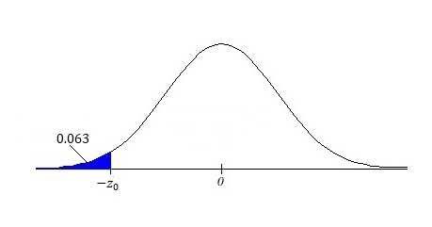
Örnek 4. $X\sim N\left(30,64\right)$ olmak üzere $P\left(X≤a\right)=0.063$ ise $a=?$
Çözüm.
$$P\left(Z≤z_{0}\right)=0.063$$
$$P\left(Z≤−z_{0}\right)=P\left(Z≥z_{0}\right)=0.063 ⇒$$
$P\left(Z≤z_{0}\right)=0.937 ⇒$ $z_{0}=1.53$
$$\frac{a−30}{8}=−1.53 ⇒ a=−1.53\left(8\right)+30=17.76$$

Slide 17
Örnek 5. Bir sınavdaki notlar $μ=75$ ortalamalı ve $σ=8$ standart sapmalı normal dağılıma sahiptir. Buna göre
Sınava giren öğrencilerin 65 ve yukarı not alması olasılığı nedir?
Sınava giren öğrencilerin 55 ve daha az not alması olasılığı nedir?
Sınava giren öğrencilerin 65 ile 85 arasında not alması olasılığı nedir?
Öğretmen 90 ve yukarısında not alanlara AA veriyor. 12 öğrenci AA aldığına göre sınava giren öğrenci sayısı nedir?
Sınava giren öğrencilerden kaç tanesi 65 ile 85 arasında not almıştır.

Slide 18
Çözüm. $X\sim N\left(75,64\right)$
$$P\left(X≥65\right)=P\left(\frac{X−μ}{σ}≥\frac{65−75}{8}\right)=P\left(Z≥−1.25\right)$$
$=1−P\left(Z<1.25\right)=1−0.8944=0.1056$
$$P\left(X≤55\right)=P\left(\frac{X−μ}{σ}≤\frac{55−75}{8}\right)=P\left(Z≤−2.5\right)$$
$=P\left(Z≥2.5\right)=1−P\left(Z≤2.5\right)=1−0.9938=0.0062$
$$P\left(65≤X≤85\right)=P\left(\frac{65−75}{8}≤\frac{X−μ}{σ}≤\frac{85−75}{8}\right)$$
$$=P\left(−1.25≤Z≤1.25\right)$$
$=P\left(Z≤1.25\right)−P\left(Z≤−1.25\right)$
$=P\left(Z≤1.25\right)−\left[1−P\left(Z≤1.25\right)\right]$
$=0.8944−\left[1−0.8944\right]=0.7888$

Slide 19
$$P\left(X≥90\right)=P\left(\frac{X−μ}{σ}≥\frac{90−75}{8}\right)=P\left(Z≥1.88\right)$$
$=1−P\left(Z<1.88\right)=1−0.9699=0.0301$
%3 12 kişi olduğuna göre toplam sınava giren sayısı
$$\frac{12}{0.03}=400$$
65 ile 85 arasında not alanların oranı (c) şıkkında %78.88 bulunmuştu.
$$400\left(0.7888\right)≅315.52=316$$

Slide 20
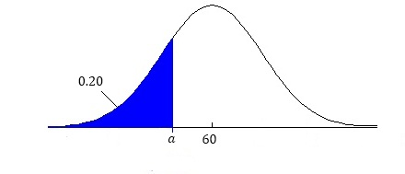
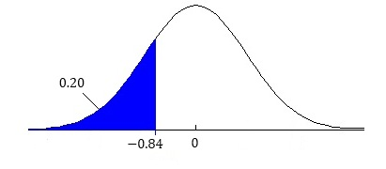
Örnek 6. Bir sınavda notlar $X\sim N\left(60,25\right)$ şeklinde normal dağılıma sahiptir. En düşük not alan %20 öğrenci içinde en yüksek not nedir?
Çözüm.
$$P\left(X≤a\right)=0.20$$
$$P\left(\frac{X−μ}{σ}≤\frac{a−60}{5}\right)=0.20$$
$$\frac{a−60}{5}=−0.84 ⇒ a=55.8$$

Slide 21
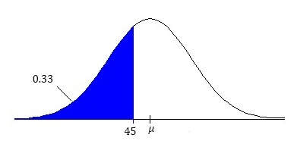
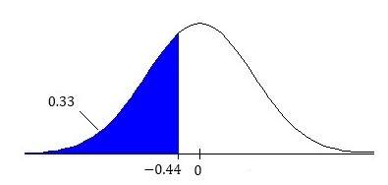
Örnek 7. Bir fabrikada üretilen pillerin dayanma süresi normal dağılıma sahiptir. Pillerin %33’ünün dayanma süresi 45 saatin altında ve %10’unun dayanma süresi süresi ise 65 saatin üzerindedir. Dağılımın ortalama ve varyansını bulunuz.
Çözüm.
$P\left(X<45\right)=0.33$
$$P\left(\frac{X−μ}{σ}≤\frac{45−μ}{σ}\right)=0.20$$
$$\frac{45−μ}{σ}=−0.44⇒μ−0.44σ=45$$

Slide 22
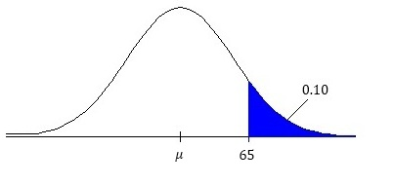
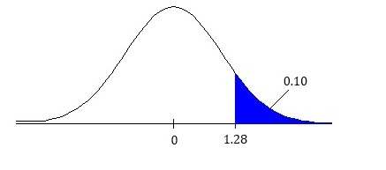
$P\left(X>65\right)=0.10$
$$P\left(\frac{X−μ}{σ}>\frac{65−μ}{σ}\right)=0.10$$
$$\frac{65−μ}{σ}=1.28⇒μ+1.28σ=65$$
$$μ−0.44σ=45$$
$$μ+1.28σ=65$$
$$μ=50.20$$
$σ=11.24$ ve $σ^{2}={11.236}^{2}=126.34$

